Slide 1
Guide d’utilisation Procédure d’affiliation dématérialisée

Slide 2
Du côté du club
Les informations relatives à l’affiliation se trouvent dans votre INTRANET
Comment remplir le formulaire affiliation ?
Le formulaire se compose de 6 blocs
Nom du club
Type de club (pour les écoles: indiquer le club de rattachement)
Adresse su siège du club
Lieu de pratique du club
Correspondant du club
Dirigeants du clubs
Tous les champs, de chaque bloc, doivent être dûment renseignés par le club.
ATTENTION !
Ceux comportant (*) sont des champs bloquants et empêcheront la progression.

Slide 3
Toutes les pièces justificatives demandées doivent être jointes à la demande d’affiliation ainsi que le paiement de l’affiliation.
Toutes ces pièces seront bloquantes au moment de la demande (sauf la déclaration préfecture, qui elle, pourra être fournie dans un deuxième temps).
Comment remplir le bordereau affiliation ?
Le club inscrit le nom de la ligue régionale auquel il est rattaché ainsi que son identité (nom et numéro d’affiliation)
Le club valide son bordereau d’affiliation
Le club paie son affiliation auprès de sa ligue régionale selon deux modes au choix:
Par virement (indiquer alors le n° de virement dans le bordereau)
Par chèque (indiquer alors le n° de bordereau au dos du cheque)

Slide 4
Du côté du secrétariat FFBSQ
Chaque bloc et chaque pièce justificative seront vérifiés, deux possibilités :
- demande d’affiliation validée
-rejet pièce non valide ou manquante
Le club a la visibilité sur son intranet de la validation ou non de son affiliation
La FFBSQ valide le bordereau une fois le paiement de la ligue régionale reçue

Slide 5
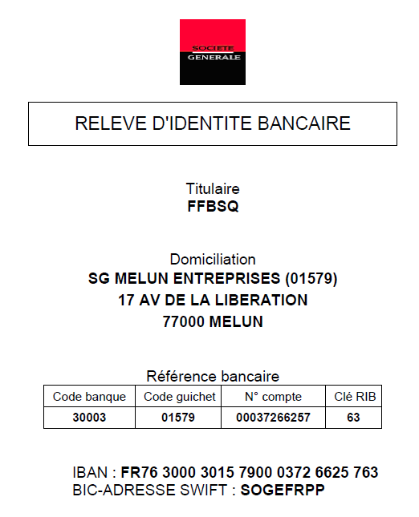
Du côté de la ligue régionale
La ligue régionale valide le bordereau de ses clubs
La ligue régionale paie à la ffbsq via le RIB du CNB

Slide 6
Il récupère son formulaire de demande de licence auprès de son club ou sur le site fédéral.
Comment remplir le formulaire de licence ?
Le formulaire se compose de 10 blocs
Saison
Discipline de rattachement
Identité du demandeur
Etat sportif du demandeur
Type de licence demandée
Droit de mutation (si nécessaire)
Identité de l’entreprise (si nécessaire)
Lieu de pratique
Type de compétence (si nécessaire)
Du côté du licencié

Slide 7
Accord de licence
Tous les champs, de chaque bloc, doivent être dûment renseignés par le licencié
Une fois le formulaire rempli il le transmet à son club.
Toutes les pièces justificatives demandées doivent être jointes à la demande de licence
Toutes ces pièces seront bloquantes au moment de la demande
Le licencié règle sa licence auprès de son club
Cas particuliers: pour la licence cadre technique et la licence arbitre, la validation se fait par les ligues régionales.

